Slide 1






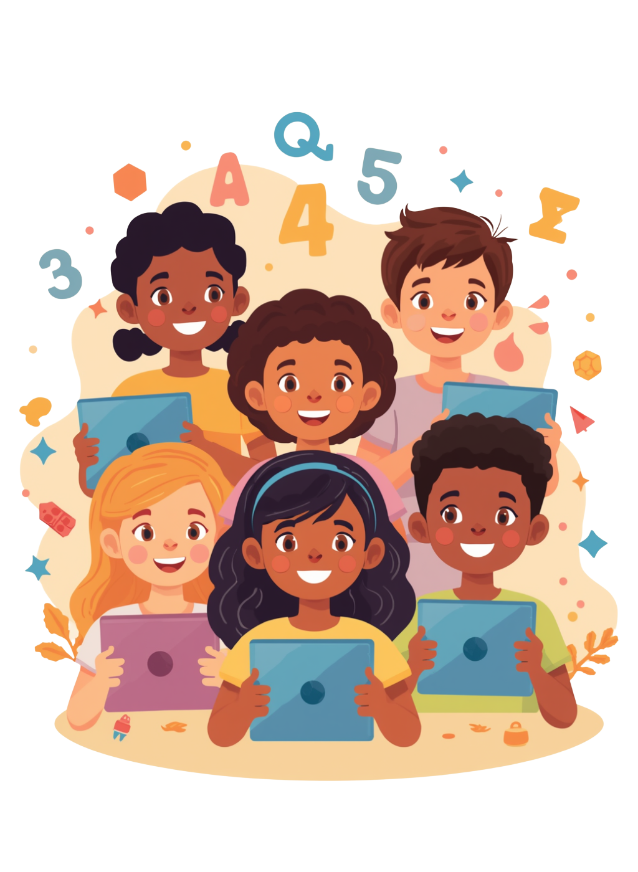









Proyecto "aprendo jugando"
Docente:
Eliana Mallén González
Integrantes:
Jonathan Araneda
Diego Martínez
Nicolás Valenzuela

Slide 2


Contexto

Slide 3


Problemática

Slide 4

Solución

Slide 5
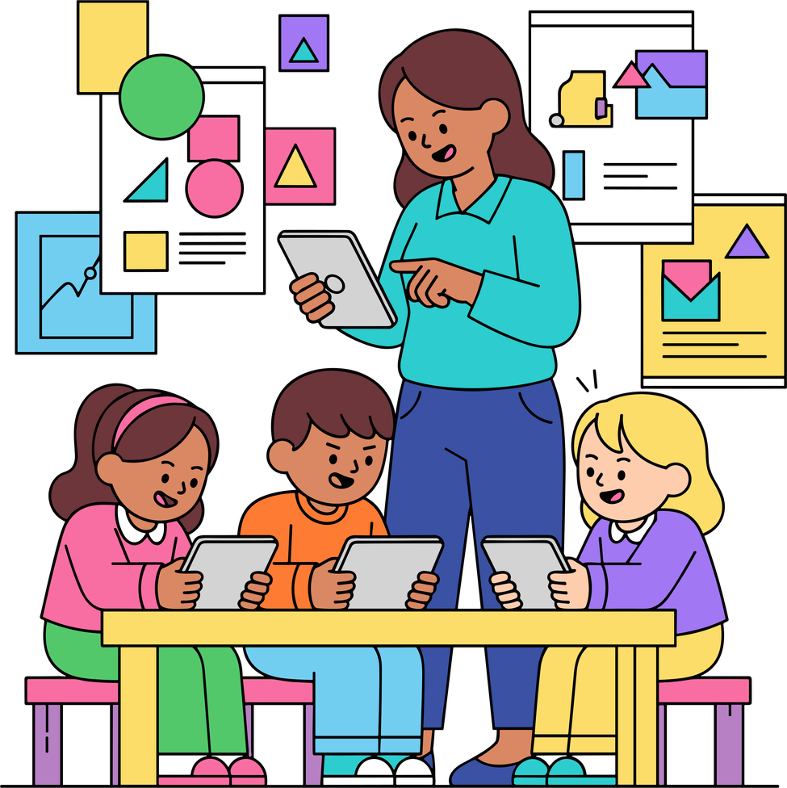
Metodología

Slide 6


Objetivo General
• Desarrollar una aplicación móvil educativa gamificada orientada a párvulos de 6 a 7 años para reforzar lectoescritura y cálculo mediante interacción por voz y persistencia local/remota de datos.

Slide 7
Objetivos Específicos
• Diseñar una interfaz gráfica accesible libre de texto funcional, soportada íntegramente por síntesis de voz y retroalimentación auditiva interactiva.
• Construir módulos pedagógicos interactivos de Lenguaje (reconocimiento fonético y grafemas) y Matemáticas inicial (conteo y operaciones básicas) mediante dinámicas de gamificación.
• Estructurar un sistema de almacenamiento de datos local y remoto que garantice el registro del progreso pedagógico de forma offline y su sincronización en la nube.

Slide 8
Objetivos Específicos
• Desarrollar un módulo de visualización de métricas y patrones de aprendizaje que permita al educador monitorear el avance, progreso y desempeño individual de cada estudiante.
• Validar la usabilidad, accesibilidad y pertinencia pedagógica de la solución mediante pruebas de usuario y sesiones de retroalimentación con el equipo docente del Instituto Psicopedagógico de Educación Infantil.

Slide 9


Factibilidad Integral y Estrategias
de Mitigación

Slide 10
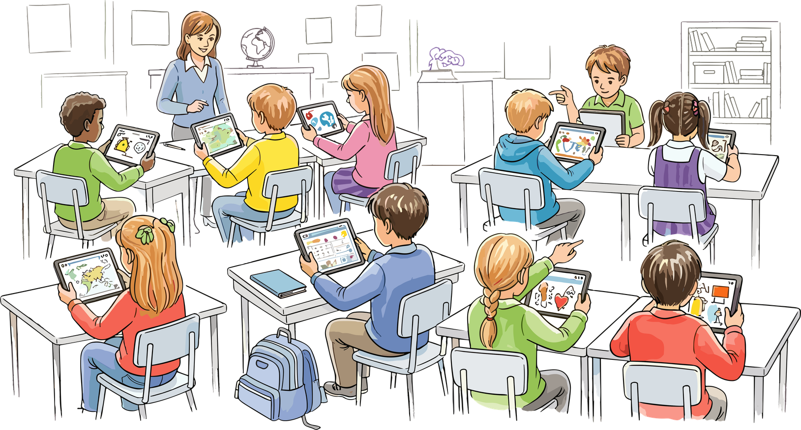
Plan de Trabajo
y su desglose

Slide 11

Conclusión

Slide 12


Gracias por su atención

